Slide 1
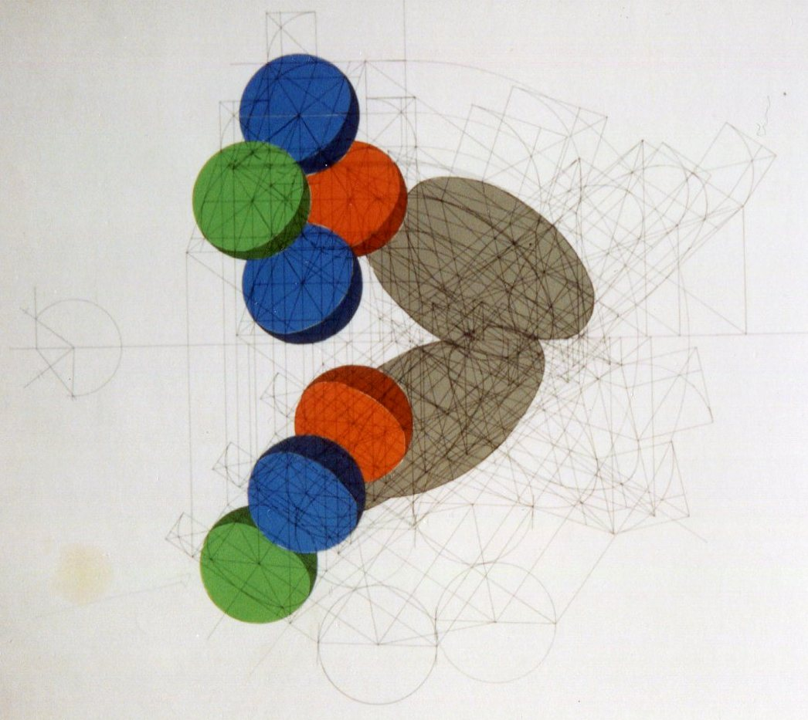
Geometria descrittiva dinamica
Indagine insiemistica sulla doppia proiezione ortogonale di Monge
LE OPERAZIONI GEOMETRICHE - SEZIONE DI SOLIDI DI ROTAZIONE - CIRCONFERENZA
Sezione della SFERA con piano FRONTALE
Il disegno è stato eseguito
nell’a. s. 1989/90
da Di Censo Nancy
della classe 2B
dell’Istituto Statale d’Arte
« G. Mazara » - Sulmona
per la materia
«Disegno geometrico e architettonico»
del vecchio ordinamento
Insegnante: Prof. Elio Fragassi
Il materiale può essere riprodotto citando la fonte
Autore Prof. Arch. Elio Fragassi

Slide 2
LE CONICHE – LA SFERA - DATI
Per ricondurre la sfera tra i solidi di rotazione facciamo la seguente osservazione
Consideriamo di aver disegnato una circonferenza (c) con il centro C reale.
La circonferenza viene definita come il luogo geometrico di punti di un piano equidistanti da un punto fisso detto centro; la distanza di questi dal centro è detta raggio (r) mentre si chiama diametro (d) il segmento che unisce due punti opposti al centro C
c
r
C
d’’
d
Ora se immaginiamo di far ruotare nello spazio la circonferenza attorno ad suo diametro (d) otteniamo il solido detto ‘’sfera’’
C’’
Le immagini successive mostrano la rotazione della circonferenza secondo diametri variamente inclinati
d
Mentre nell’immagine posta a fianco si rappresenta la sfera seguendo le leggi delle proiezioni ortogonali di Monge
C
lt
Questa è la sfera che si prenderà in esame per lo studio delle relative coniche con differenti piani di sezione
d
d
C
d’
C
C’

Slide 3
LE CONICHE – LA SFERA (1)
Sezione con piano frontale (β⊥ π₁; // π₂)
Sia data la sfera nella rappresentazione ortogonale mediante le proiezioni del centro C(C’; C’’) di una circonferenza generatrice che immaginiamo di far ruotare attorno al suo diametro d(d’;d’’) ortogonale a π₁ ottenendo un’immagine discreta del solido sia su π₁ che su π₂
d’’
X’’
Immaginiamo di voler sezionare la sfera con un piano frontale (β⊥ π₁; // π₂)
C’’
In questo caso il piano di sezione si presenterà solo con la traccia t₁β mentre t₂β è impropria
c’’
Estendendo alla circonferenza generatrice il concetto d’intersezione tra piano e retta si avrà
Y’’
lt
c ∩ β (X;Y)
dove c(c’; c’’) = circonferenza generatrice
(X;Y) = segmento di corda della circonferenza
Gli estremi X(X’; X’’) e Y(Y’; Y’’)della corda della circonferenza c(c’; c’’) si presenteranno coincidenti su π₁ mentre son distinti su π₂
≡
d’
C’
c’
Ripetendo questa operazione per le differenti posizioni della circonferenza generatrice intersecata dal piano β si troveranno i punti che determinano la conica di sezione che sarà una circonferenza
t₁β
X’
≡
Y’

Slide 4
LE CONICHE – LA SFERA (2)
Sezione con piano frontale (β⊥ π₁; // π₂)
Passiamo, ora, a ripetere, per ogni posizione della circonferenza generatrice, quanto definito nella precedente diapositiva.
d’’
Nello sviluppo delle operazioni immaginiamo la sfera nella sua forma discreta e il piano di sezione β mediante la t₁β
Iniziamo la ricerca dei punti della conica immaginando di sezionare la sfera secondo la sua circonferenza equatoriale parallela a π₂ che intersecando il piano β determina anche il diametro della circonferenza di sezione
C’’
c’’
Continuando passiamo alla ricerca delle intersezioni tra le successive posizioni della circonferenza generatrice e il piano di sezione individuato dalla t₁β
lt
A conclusione avremmo determinato su π₂ tanti punti sulla sfera per i quali passa il piano di sezione
Collegando tutti questi punti sulle posizioni discrete della sfera si ottiene la curva di sezione che, in questo caso, è una circonferenza appartenete al piano β di sezione
≡
d’
C’
t₁β
c’
Date le caratteristiche del piano di sezione la circonferenza sarà in scorcio totale su π₁ e nella vera grandezza su π₂

Slide 5
LE CONICHE – LA SFERA (3)
Sezione con piano frontale (β⊥ π₁; // π₂)
Completate tutte le operazioni d’intersezione tra il piano β e le differenti posizioni della circonferenza generatrice l’immagine si presenta come a fianco
Calotta sferica di sezione
Eliminata la traccia del piano e le rette di richiamo dei punti d’intersezione tra il piano e le circonferenze generatrici restano solamente i risultati dell’operazione:
C’’
lt
Circonferenza in vera grandezza su π₂
Circonferenza in scorcio totale su π₁
C’
Immaginando di far scorrere la parte anteriore sezionata della sfera si evidenzia proprio la calotta sferica su π₁ e la relativa circonferenza di base su π₂ appartenente al piano di sezione β
t₁β
Calotta sferica di sezione

Slide 6
Per maggiore completezza ed approfondimento degli argomenti si può consultare il seguente sito
https://www.eliofragassi.it/

